Slide 1
Introduction à la bioinformatique clinique
David Gfeller
19 septembre 2025
Assistants: Daniel Tadros, Julien Racle, Aurélie Gabriel

Slide 2
Information générale
7h de cours et 7h d’exercices les vendredis de 14h00 à 16h00.
Introduction aux concepts de bioinformatique utilisés dans certains aspects de la recherche biomédicale et clinique.
Cours basé en partie sur l’exemple de patients atteints de cancers pour lesquels différentes analyses seront faites.
Comparaison avec d’autres patients atteint de la même pathologie.

Slide 3
Plan du cours
Évolution des données biomédicale : Du stéthoscope au Big Data
Introduction à l’analyse des données de séquençage - ADN
Introduction à l’analyse des données de séquençage – ARN – cours donné par Julien Racle
La découverte de biomarqueurs
L’analyse de données avec un grand nombre de paramètres – cours donné par Aurélie Gabriel
Introduction à l’analyse d’images
Segmentation d’images
Les slides du cours sont disponibles sur le moodle: https://moodle.unil.ch/course/view.php?id=31678

Slide 4
Exercices
Analyses des données de patients.
Basés sur des scripts dans un logiciel de programmation (python).
Jupyther Notebook: système très pratique pour lancer des parties de code et voir tout de suite les résultats.
Pas besoin de savoir couramment programmer – l’intégratlité du code sera fournie.
Etre capable de comprendre et adapter les scripts et comprendre les concepts algorithmiques.
Répondre par écrit à des questions spécifiques qui seront discutées à la fin de la séance.

Slide 5
Exercices – aspects pratiques
JupyterHub: Environnement virtuel avec toutes les données, accessible depuis l’UNIL ou avec VPN à l’adresse: http://alf.unil.ch/.
Etudiant | Code | Etudiant | Code
 | 01 |  | 11
 | 02 |  | 12
 | 03 |  | 13
 | 04 |  | 14
 | 05 |  | 15
 | 06 |  | 16
 | 07 |  | 17
 | 08 |  | 18
 | 09 |  | 19
 | 10 |  | 20
Nom d’utilisateur: uxx, mot de passe: passuxx, avec xx = 01,02,…30

Slide 6
Examens
Examen écrit, pas QCM
1h30
Questions à répondre par écrit - pas d’ordinateur à l’examen.
Questions portant sur la compréhension des différents sujets traités pendant le cours et les exercices, y compris les aspects algorithmiques/mathématiques + pseudo-code (i.e., comment écrire un programme pour effectuer certaines opérations).
Aucun matériel à disposition.
Pas de questions liées à la syntaxe des lignes de code -> pas un examen de programmation.

Slide 7
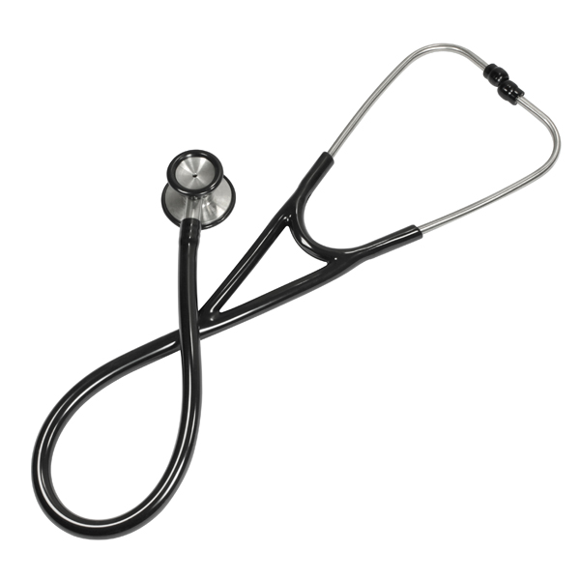

Évolution des données biomédicales: du stéthoscope au Big Data
Nombre limité de paramètres, choisis en fonction de leur pertinence et facilité d’accès
Milliers de paramètres, même si seulement une partie sera pertinente

Slide 8
Espoir avec le Big Data
Mieux comprendre les maladies.
Mieux caractériser les différences entre chaque patient.
Mieux prédire la gravité d’une maladie et son évolution.
Mieux prédire les traitements les plus appropriés -> personnalisation toujours plus avancée de la médecine.
Médicament, radiothérapie, chirurgie,…
Style de vie, alimentation,…

Slide 9
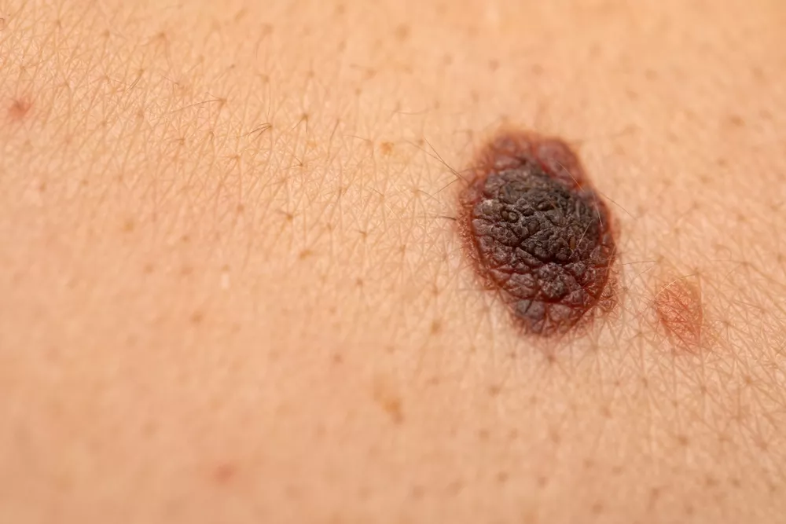
Exemple d’un patient atteint d’un mélanome
Un des cancers les plus visibles.
Le plus souvent détecté par un examen visuel du dermatologue.
Haute capacité à métastaser s’il n’est pas enlevé assez tôt.
Typiquement, le diagnostic est posé en fonction de l’aspect visuel (forme, proéminence,…), l’évolution et l’analyse de la biopsie.

Slide 10
Exemple d’un patient atteint d’un mélanome
Comme la plupart des cancers, le mélanome se développe suite à des changements dans le code génétique et épigénétique des cellules de la peau, qui donne lieu des changements dans les protéines des voies de signalisation.
Ces changements procurent aux cellules cancéreuses une capacité à proliférer et se répandre dans l’organisme de manière incontrôlée.

Slide 11
Aller plus loin que le diagnostique initial
Caractériser toutes les mutations ou autre altérations génétiques des cellules cancéreuses.
Caractériser les gènes/protéines sur-/sous-exprimés dans les cellules cancéreuses.
Caractériser les différents sous-types cellulaires présents dans la tumeur et leur organisation spatiale.
Caractériser l’histoire du patient (e.g., nutrition, exposition aux UV ou autre agent toxique,…).
Caractériser la génétique du patient
Exemple de patient pour lequel plusieurs de ces valeurs ont pu être mesurées.
=> Trouver des paramètres qui permettront de décider du traitement avec les plus grandes chances de réponses.

Slide 12
Rendre possible le Big Data en médecine
Développements technologiques
Développements (bio)informatiques

Slide 13
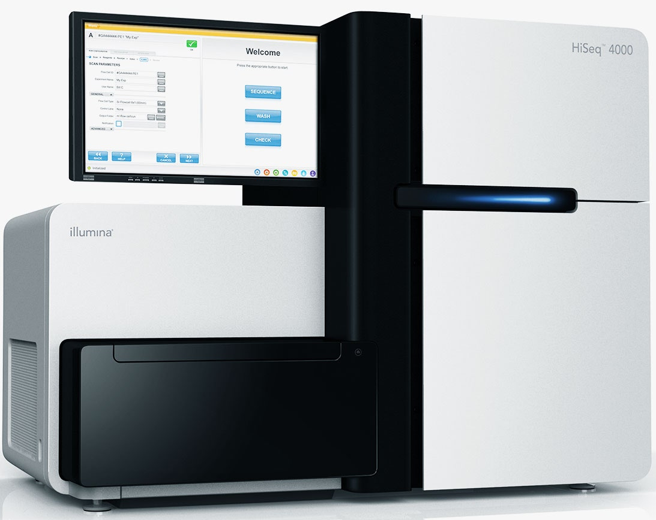
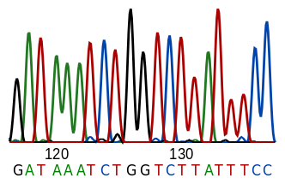
Développements technologiques
1) Séquençage:
-> Capacité de déchiffrer le code génétique (et ses variations) en lisant des millions de bout d’ADN.
-> Capacité de déchiffrer le transcriptome (i.e., le niveau d’expression de tous les gènes) en lisant des millions de bout d’ARN.

Slide 14
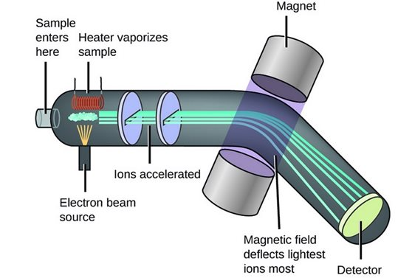
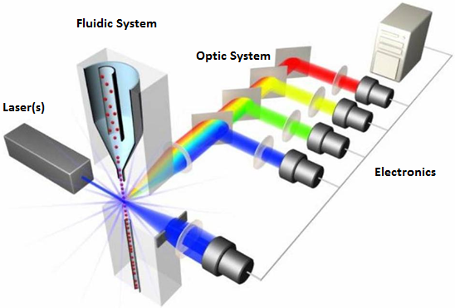
Développements technologiques
2) Analyses moléculaires (spectrométrie de masse, protéomique, marquage à l’aide d’anticorps)
-> Mesurer la présence de protéines ou métabolites
3) Cytométrie (analyses cellulaires)
-> Compter le nombre de cellules de chaque type cellulaire dans une tumeur à l’aide de différents marqueurs.
-> Trier certains types cellulaires pour les analyser séparemment

Slide 15
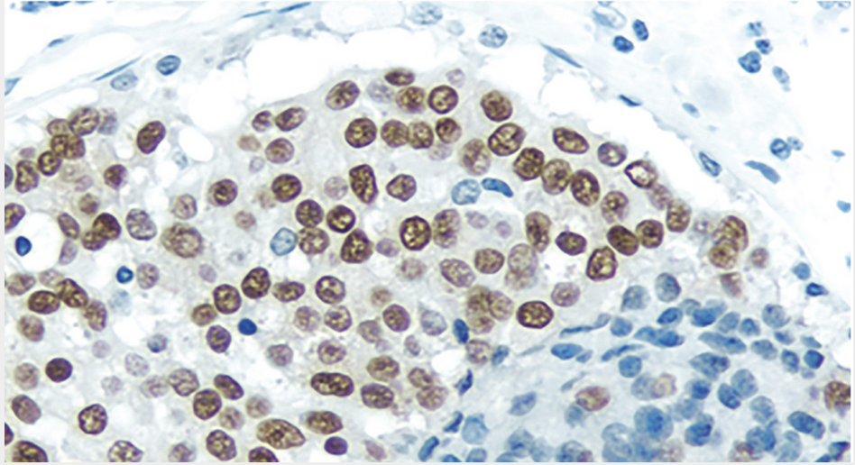
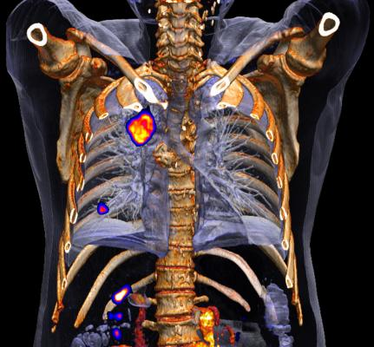
Développements technologiques
4) Imagerie
-> Imagerie 2D:
Coupe d’une tumeur
Caractérisation de l’organisation des différents types cellulaires, des vaisseaux,…
-> Imagerie 3D:
Forme de la tumeur
Positionnement par rapport aux autres organes
Présence de métastases

Slide 16
Autre donnée capitale: données cliniques
Données médicales standards
Poids
Taille
Age
Sex
Tension artérielle
Marqueur sanguin (cholesterol,...)
Fumeur – non-fumeur
…
Survie
Réponse à la thérapie
Gros défis techniques, logistiques et humains pour réunir ces données sur des larges cohortes de manière coordonnée et standardisée.
Cf exercice semaine 1

Slide 17
Développements technologiques
Ces analyses sont réalisées sur des milliers de patients.
Espoir de pouvoir corréler certains paramètres avec la survie et/ou la réponse à un traitement.
Cela génère de Pétaoctet/Petabyte: (1000 Terabyte, 1’000’000 Gigabyte).

Slide 18
Conséquences
Besoin d’outils informatiques pour stocker ces données.
Besoin d’outils informatiques pour analyser et donner du sens à ces données.
Besoin d’outils informatiques pour protéger ces données.

Slide 19
Développements bioinformatiques
Connaissance du génome humain
Essentielle pour toutes les techniques de séquençage, mais aussi de protéomique
Outils d’analyse des séquences
La taille du génome est telle qu’on a besoin d’outils informatiques très performants pour naviguer dans de telles données.
Outils statistiques (biomarqueurs, analyse de survie,…)
Outils pour l’analyse de données avec un grand nombre de paramètres (high-dimensional data)
Outils pour l’analyse d’images

Slide 20
Développements bioinformatiques
Stockage des données.
Partage des données.
Permettre aux professionnels de la santé d’accéder à es données: dossier électronique du patient.
Permettre à plusieurs personnes d’analyser ces données.
Protection des données: Particulièrement important pour des données de patients.

Slide 21
Exemple concret
Cohorte de patients atteints d’un cancer (e.g., mélanome ou cancer du sein).
Exemple: femme atteinte d’un mélanome avec des métastases au niveau de nœuds lymphatiques.

Slide 22
Questions que l’on va aborder
Quelles sont les données cliniques que l’on peut obtenir pour caractériser différents patients
Quels sont les mutations présentes dans une tumeur?
Quels sont les gènes exprimés?
Comment cet échantillon se compare-t-il à ceux d’autres patients?
Comment se répartissent les cellules de différents types cellulaires dans la tumeur?
But ultime: Trouver certaines données qui sont utiles pour décider d’un traitement ou prédire l’évolution de la maladie.

Slide 23
Origine des données
The Cancer Genome Atlas (TCGA): vaste projet international pour séquencer des milliers de tumeurs.
Données génomiques
Données transcriptomiques
Données d’imagerie (tissus)
Données cliniques
…
>10’000 patients
37 types principaux de tumeurs
67 sites primaires

Slide 24
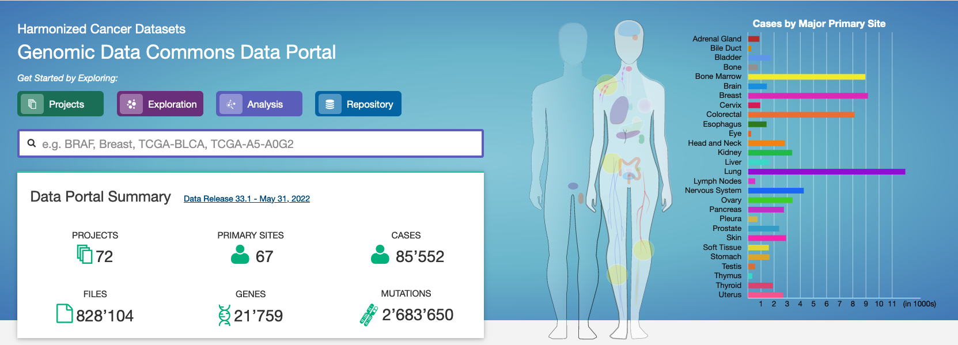
TCGA web interface
Cf. exercice 1

Slide 25
Autres avantages des données numériques (digitalisation) et de l’analyse bioinformatique
Meilleur traçage des résultats de mesures
Utile pour savoir exactement ce qui a été été mesuré.
Meilleur traçage des analyse effectuées
Si vous faites des analyses à la main / Excel, dans 6 mois, il est probable que vous ne vous souveniez plus de ce que vous avez fait.
Si vous écrivez un programme pour faire ces analyses, vous pourrez retrouver exactement ce que vous avez fait

Slide 26
Autres avantages des données numériques (digitalisation) et de l’analyse bioinformatique
Possibilité d’accéder rapidement aux informations des patients depuis divers endroits.
Standardisation des résultats des mesures effectuées.
Possibilités de réanalyser ces données (meta-analyses).

Slide 27
Questions?

